Slide 1
Bring your own device Kubernetes-Cluster auf dem eigenen Rechner
Dr. Georg Pietrek
Timo Kästner, Can Büyükburc, Yannick Poggel
16.3.2023

Slide 2
Teil 2 Bau und Start der Anwendung
Dr. Georg Pietrek
Timo Kästner, Can Büyükburc, Yannick Poggel
16.3.2023

Slide 3
Bau und Start der Anwendung
Wir benötigen für das Deployment die Container der Anwendung:
SSH-Zugang vorbereiten
Datenbank und Keycloak starten
Build-Werkzeuge installieren
Anwendung bauen
Images in Kubernetes repository importieren
Anwendung in Kubernetes deployen
Mit Postman ausprobieren

Slide 4
1. SSH-Zugang vorbereiten
Den eigenen public key an die Datei ~/.ssh/authorized_keys anhängen!
multipass shell master
vi .ssh/authorized_keys
exit
Bitte ebenso auf den anderen VMs!
worker1, worker2, db

Slide 5
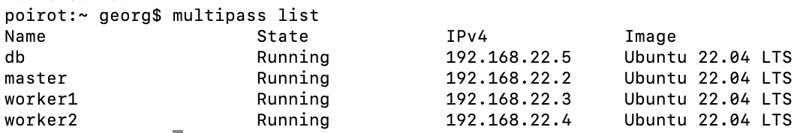
2. Datenbank und Keycloak starten
Git repository auf db klonen:
multipass list
ssh –A ubuntu@192.168.22.5
git clone git@bitbucket.org:conciso/java-starter.git
db

Slide 6
2. Datenbank und Keycloak starten
IP-Adresse eintragen und Container starten:
In der Datei docker-compose.yml muss replace_me durch die IP-Adresse des Datenbank-Servers ersetzt werden!
cd ~/java-starter/sample/kubernetes/docker
sed -i 's/replace_me/192.168.22.5/g' docker-compose.yml
docker compose up
db

Slide 7
3. Build-Werkzeuge installieren
multipass shell master
sudo apt-get update
sudo apt install maven openjdk-17-jdk
sudo snap install docker
sudo addgroup --system docker
sudo adduser $USER docker
sudo shutdown -r now

Slide 8
4. Bauen der Anwendung
Git repository auf master klonen:
multipass list
ssh –A ubuntu@192.168.22.2
git clone git@bitbucket.org:conciso/java-starter.git
master

Slide 9
4. Bauen der Anwendung
Anwendung bauen (person):
cd ~/java-starter/sample/person
mvn clean install
Container Image übertragen:
docker save person > person.tar
microk8s ctr image import person.tar
scp person.tar worker1:.
scp person.tar worker2:.

Slide 10
4. Bauen der Anwendung
Anwendung bauen (auftrag):
cd ~/java-starter/sample/auftrag
mvn clean install
Container Image übertragen:
docker save auftrag > auftrag.tar
microk8s ctr image import auftrag.tar
scp auftrag.tar worker1:.
scp auftrag.tar worker2:.

Slide 11
4. Bauen der Anwendung
Anwendung bauen (shop):
cd ~/java-starter/sample/shop
mvn clean install
Container Image übertragen:
docker save shop > shop.tar
microk8s ctr image import shop.tar
scp shop.tar worker1:.
scp shop.tar worker2:.

Slide 12
5. Images in Kubernetes importieren
Auf worker1:
multipass shell worker1
microk8s ctr image import person.tar
microk8s ctr image import auftrag.tar
microk8s ctr image import shop.tar
Ebenso: worker2

Slide 13
5. Images in Kubernetes importieren
Ebenso auf worker2:
multipass shell worker2
microk8s ctr image import person.tar
microk8s ctr image import auftrag.tar
microk8s ctr image import shop.tar

Slide 14
6. Anwendung in Kubernetes deployen
In der Datei docker-compose.yml muss wieder replace_me durch die IP-Adresse des Datenbank-Servers ersetzt werden!
cd ~/java-starter/sample/kubernetes/deployment
sed -i 's/replace_me/192.168.22.5/g' sample.yml
microk8s kubectl apply -f sample.yml
db

Slide 15
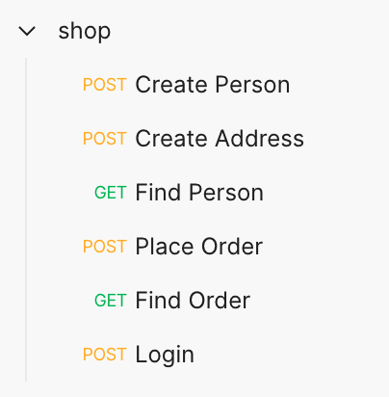
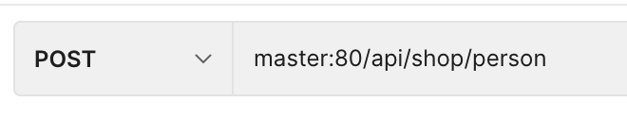
7. Mit Postman ausprobieren
Im java-starter liegt unter java-starter/sample/kubernetes/postman eine Postman Collection zum ausprobieren
Damit das funktioniert…
…entweder VMs in /etc/hosts eintragen
…oder Hostname durch IP-Adresse ersetzen
Login nicht vergessen!

Slide 16
Hinweis: Stoppen der VMs
Entweder: in der VM
sudo shutdown –h now
Oder: im Terminal des Host-Rechners
multipass stop master worker1 worker2
Hinweis: Abfrage des Status der VMs
multipass list

